Slide 1

МУНИЦИПАЛЬНОЕ БЮДЖЕТНОЕ УЧРЕЖДЕНИЕ
ДОПОЛНИТЕЛЬНОГО ОБРАЗОВАНИЯ
"ДВОРЕЦ ДЕТСКОГО И ЮНОШЕСКОГО ТВОРЧЕСТВА"
ГОРОДСКОГО ОКРУГА ГОРОД ОКТЯБРЬСКИЙ РЕСПУБЛИКИ БАШКОРТОСТАН
Тема научно-исследовательской работы (проекта)
«Моделирование, проектирование и изготовление дорожного набора для чаепития на 3D-принтере «FLYING BEAR GHOST-S6»
Обучающаяся
МБУ ДО «ДДиЮТ»
Демина А.
Научный руководитель:
Густова И.Г.
ст. педагог ДО

Slide 2
Цель
Выполнить моделирование дорожного чайника и пиал, а также изготовить и спроектировать в чертёжном редакторе Компас -V18.
Объект исследования
Универсальное оборудование 3D принтер «FLYING BEAR GHOST-S6».
Предмет исследования
Современная технология – моделирование, проектирование и изготовление прототипов (дорожный чайник, пиалы) в чертёжном редакторе Компас V18 и на 3D принтере «flying bear ghost-s6».
Гипотеза
Процесс изготовления дорожного набора к ним будет эффективным и безопасным, если:
- подобрать редактор, слайсер Cura и настроить оборудование задать параметры для изготовления изделий из пластика;
- создать безопасность во время научно-практического исследования;
- использовать все имеющиеся навыки, такие как визуализация и пространственное мышление.

Slide 3
Цель, объект, предмет и гипотеза научно-практического исследования определили необходимость в постановке и решении следующих задачах:
Изучить научную литературу;
Выполнить моделирование и проектирование в программе Компас -V18;
Составить технологическую карту;
Подобрать материал для печати;
Настроить слайсер Cura и 3D принтер «flying bear ghost-s6»;
Изготовить прототипы дорожного набора, чайника и пиал, на 3D принтере «flying bear ghost-s6»;
Дать самооценку всей проделанной работы.
Для решения поставленных задач были использованы следующие методы исследования:
1. моделирование, проектирование и изготовление прототипов на универсальном станке 3D принтере «flying bear ghost-s6»;
2. самооценка и демонстрация.

Slide 4
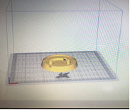
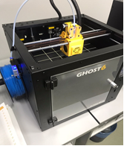
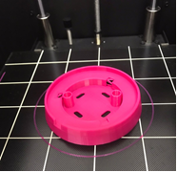
Технологический этап – прототипа «дорожный чайник»
№ п/п | Последовательность выполнения работы | Графическое изображение | Оборудование и инструменты
1 | Моделирую подставку чайника по заданным параметрам. |  | Программа Компас 3D-V18
2 | Сохраняю подставку в формате STL и вывожу её в редактор. |  | Слайсер Cura
3 | Вывожу на печать подставку, сохранив файл на флешку 3D принтера через переходник. |  | 3D принтер «FLYING BEAR GHOST-S6», пластик PLA
4 | Снимаем подставку с рабочего стола универсального станка 3D принтер «FLYING BEAR GHOST-S6». |  | Шпатель

Slide 5
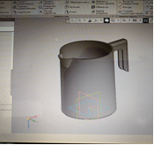
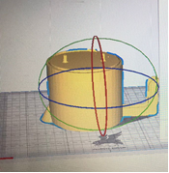

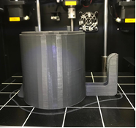
№ п/п | Последовательность выполнения работы | Графическое изображение | Оборудование и инструменты
5 | Моделирую корпус чаника по заданным параметрам. |  | Программа Компас 3D-V18
6 | Сохраняю корпус в формате STL и вывожу её в редактор. |  | Слайсер Cura
7 | Вывожу на печать корпус, сохранив файл на флешку 3D принтера через переходник. |  | 3D принтер «FLYING BEAR GHOST-S6», пластик PLA
8 | Снимаю корпус с рабочего стола универсального станка 3D принтер «FLYING BEAR GHOST-S6». |  | Шпатель

Slide 6
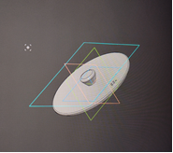
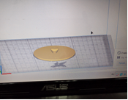

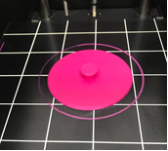
№ п/п | Последовательность выполнения работы | Графическое изображение | Оборудование и инструменты
9 | Моделирую крышку по заданным параметрам. |  | Программа Компас 3D-V18
10 | Сохраняю крышку в формате STL и вывожу её в редактор. |  | Слайсер Cura
11 | Вывожу на печать крышку, сохранив файл на флешку 3D принтера через переходник. |  | 3D принтер «FLYING BEAR GHOST-S6», пластик PLA
12 | Снимаю крышку с рабочего стола универсального станка 3D принтер «FLYING BEAR GHOST-S6». |  | Шпатель

Slide 7
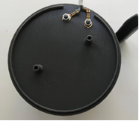
№ п/п | Последовательность выполнения работы | Графическое изображение | Оборудование и инструменты
13 | Вставляю спираль в чайник и скрепляю его с помощью саморезов. |  | Отвертка, саморезы

Slide 8
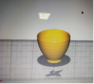
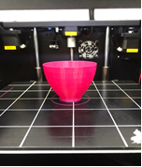
ТЕХНОЛОГИЧЕСКИЙ ЭТАП – прототипа «пиала»
№ п/п | Последовательность выполнения работы | Графическое изображение | Оборудование и инструменты
1 | Моделирую пиалу для чайника по заданным параметрам. |  | Программа Компас 3D-V18
2 | Сохраняю пиалу в формате STL и вывожу её в редактор. |  | Слайсер Cura
3 | Вывожу на печать пиалу, сохранив файл на флешку 3D принтера через переходник. |  | 3D принтер «FLYING BEAR GHOST-S6», пластик PLA
4 | Снимаем пиалу с рабочего стола универсального станка 3D принтер «FLYING BEAR GHOST-S6». |  | Шпатель

Slide 9
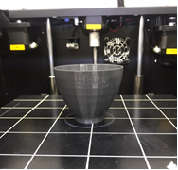
№ п/п | Последовательность выполнения работы | Графическое изображение | Оборудование и инструменты
5 | Меняю катушку розового пластика на серый и снова вывожу пиалу на печать. |  | 3D принтер «FLYING BEAR GHOST-S6», пластик PLA
6 | Снимаю пиалу с рабочего стола универсального станка 3D принтера «FLYING BEAR GHOST-S6» |  | Шпатель

Slide 10
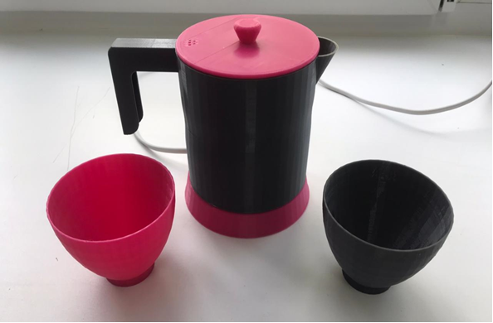
ЭКОНОМИЧЕСКОЕ ОБОСНОВАНИЕ
№ п/п | Наименование изделия | Цена за 1 г. Пластика (PLA) | Расход пластика | Затраты
1 | Подставка чайника | 1,95 руб. | 39 г. | 76,05 руб.
2 | Корпус чайника | 1,95 руб. | 66 г. | 128,7 руб.
3 | Крышка чайника | 1,95 руб. | 20 г. | 39 руб.
4 | Пиала серая | 1,95 руб. | 21 г. | 40,95 руб.
5 | Пиала розовая | 1,95 руб. | 21 г. | 40,95 руб.
6 | Спираль | - | - | 130 руб.
7 | Итог |  | 455,65 руб.

Slide 11
БЛАГОДАРЮ ЗА ВНИМАНИЕ!

